Slide 1

Název školy: | ZŠ a MŠ T. G. Masaryka Fulnek
Autor: | Mgr. Hana Klimíčková
Název: | VY_22_INOVACE_AJ.3.1-35
Téma: | My family - Whoʼs this?
Číslo projektu: | CZ.1.07/1.4.00/21.0903

Slide 2
Autor: Mgr. Hana Klimíčková
Datum vytvoření: duben 2012
Ročník: 3. (1. stupeň, 1 období)
Vzdělávací oblast: Jazyk a jazyková komunikace, cizí jazyk, angličtina
My family - Whoʼs this?
Klíčová slova: family
Anotace:
Opakování a procvičování slovní zásoby „ My family“ - členové rodiny.
Prezentace rozhovoru „Whoʼs this?“, „This is my …“.
Metodické poznámky:
Snímky 3-5: opakování a procvičování spellingu tématické slovní zásoby.
Snímek 6-12: rozhovor „Whoʼs this?“, „This is my …“.
Snímky 14 a 15: pracovní listy k vytištění pro dva žáky. Procvičování slovní zásoby a rozhovoru.

Slide 3
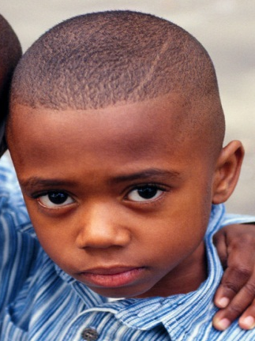

MY FAMILY

Slide 4
Whoʼs this?
m _ _ h _ _
f _ _ _ _ r
_ _ m
_ _ d
_ _ s_ _ r
b _ _ t _ _ _
g _ _ _ d _ _
_ _ a _ d _ _

Slide 5
Whoʼs this?
m o t h e r
f a t h e r
m u m
d a d
s i s t e r
b r o t h e r
g r a n d m a
g r a n d a d

Slide 6
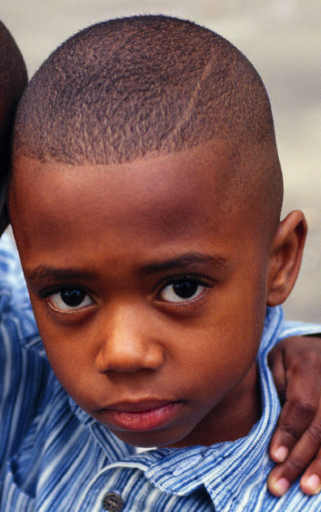

Whoʼs this?
This is me.
This is my family.

Slide 7
Whoʼs this?
This is my mother.

Slide 8
Whoʼs this?
This is my father.

Slide 9
Whoʼs this?
This is my sister.

Slide 10
Whoʼs this?
This is my brother.

Slide 11
Whoʼs this?
This is my grandma.

Slide 12
Whoʼs this?
This is my grandad.

Slide 13
Vocabulary
Whoʼs this?
This is me.
This is my family.
This is my …
Kdo je toto?
Toto jsem já.
Toto je moje rodina.
Toto je moje (můj) …

Slide 16
Zdroje:
Obrázky: sada Microsoft Office http://office.microsoft.com
Obrázky pracovních listů:
Chit Chat: Teacher´s Resource [CD-ROM]. Oxford University Press, 2009. ISBN 978-0-19-439413-0.

